Slide 1

LATÍN
Aaron Valle
Elisabeth Frey
Miguel López
Sara Del Pozo
Alexandra Rodriguez

Slide 2

ÍNDICE
EXPRESIONES LATINAS EN DIFERENTES ÁMBITOS LATINOS.
EXPRESIONES LATINAS EN LA PUBLICIDAD.
EXPRESIONES LATINAS EN EL ESPAÑOL ACTUAL.

Slide 3

EXPRESIONES LATINAS EN DIFERENTES ÁMBITOS LATINOS.
BIOLOGÍA
Plantas verdes → virdi plantae
Plantas terrestres→ embryophyta
Animal→ regnum animalia
Perro→ canis lupus familiaris
Caballo→ equus ferus caballus

Slide 4

EXPRESIONES LATINAS EN DIFERENTES ÁMBITOS LATINOS.
RELIGIÓN
Viacrucis → Camino de la cruz.
Tedeum → Es un cántico religioso de acción de gracias, que comienza con las palabras latinas “Te Deum laudamus”.
Credo → Conjunto de convicciones de una persona o grupo.
R.I.P. → Requiescat in pace-descansa en paz.
Réquiem→ Descanso.

Slide 5
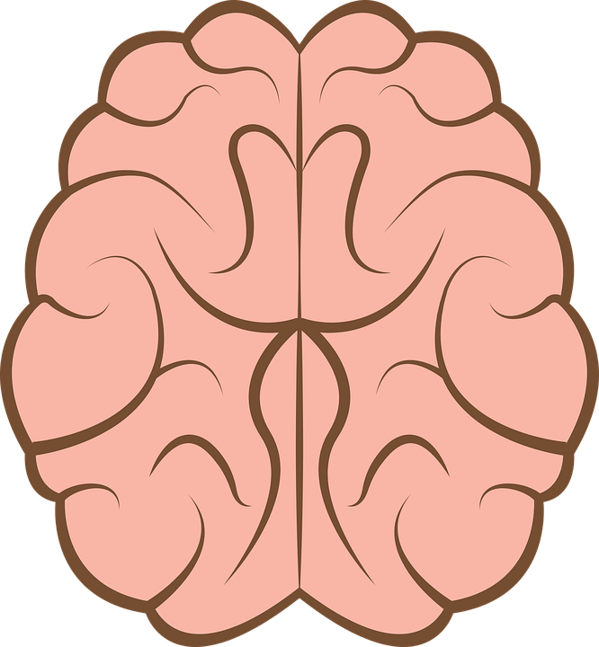
EXPRESIONES LATINAS EN DIFERENTES ÁMBITOS LATINOS
FILOSOFÍA
Priori→ con anterioridad a la experiencia
Carpe diem→ Aprovecha el momento
A posteriori→ con posterioridad
Tempus Fugit→ el tiempo vuela
Cogíto ergo sum→ pienso luego existo

Slide 6

EXPRESIONES LATINAS EN DIFERENTES ÁMBITOS LATINOS
DERECHO
Abiuratio→ negación jurada de la tendencia o débito de una cosa
Accesio→ modo de adquisición de la propiedad
Amensa et toro→ divorcio vincular
Abusus non tollit→ el abuso no quita el uso
Actiones bona fidei→ acciones que permiten al juez una amplio margen para pronunciarse sobre cuestiones concomitantes al proceso.

Slide 7
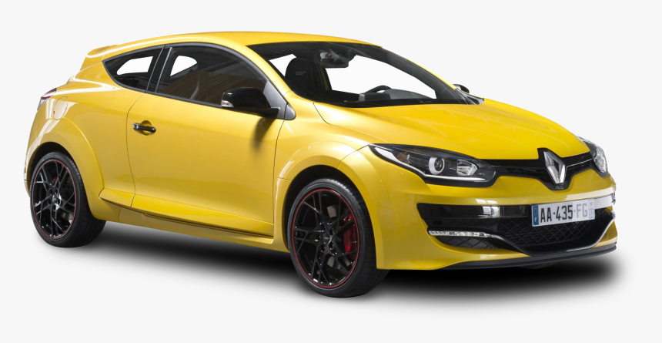

2. EXPRESIONES LATINAS EN LA PUBLICIDAD.
La marca audi toma su nombre del imperativo del verbo audire(oír).
Término para referirse a su grandeza, en el sentido de calidad y amplitud.

Slide 8


2. EXPRESIONES LATINAS EN LA PUBLICIDAD
Calipo-Gobernador que derrocó al tirano Dion s.(V)
“Magnus” y significa “grande”

Slide 9

2. EXPRESIONES LATINAS EN LA PUBLICIDAD
Proviene de “sonus” que significa sonido

Slide 10

2. EXPRESIONES LATINAS EN LA PUBLICIDAD
Viene de “Vox,vocis” y significa voz

Slide 11
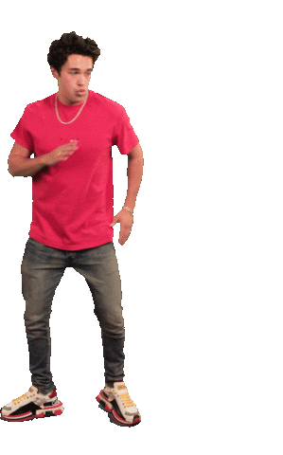
3. EXPRESIONES LATINAS EN EL ESPAÑOL ACTUAL.
Currículum vítae→ se traduce como “carrera de la vida” y es el currículo de los títulos, trabajos realizados… que califican a las personas.
Déficit→ nombre que recibe la falta o escasez de algo.
Vox pópuli→ se traduce como voz del pueblo.
Ad litteram → quiere decir al pie de la letra o literalmente.
A posteriori→ posterior a.

